Slide 1
计算机网络（第 6 版）
第 3 章 数据链路层

Slide 2
3.1 数据链路层的基本概念
链路(link)是一条无源的点到点的物理线路段，中间没有任何其他的交换结点。
  一条链路只是一条通路的一个组成部分。
数据链路(data link) 除了物理线路外，还必须有通信协议来控制这些数据的传输。若把实现这些协议的硬件和软件加到链路上，就构成了数据链路。
  现在最常用的方法是使用适配器（即网卡）来实现这些协议的硬件和软件。
  一般的适配器都包括了数据链路层和物理层这两层的功能。

Slide 3
数据链路层传送的是帧
结点 A
结点 B
网络层
IP 数据报
IP 数据报
数据
链路层
装入
取出
帧
帧
物理层
1010… …0110
1010… …0110
链路
(a)
结点 A
结点 B
数据
链路层
发送
接收
帧
帧
链路
(b)

Slide 4
3.2 使用点对点信道的数据链路层
数据链路层使用的信道主要有以下两种类型：
点对点信道。这种信道使用一对一的点对点通信方式。
广播信道。这种信道使用一对多的广播通信方式，因此过程比较复杂。广播信道上连接的主机很多，因此必须使用专用的共享信道协议来协调这些主机的数据发送。

Slide 5
3.2.1 三个基本问题
(1) 封装成帧
(2) 透明传输
(3) 差错控制

Slide 6
1. 封装成帧
封装成帧(framing)就是在一段数据的前后分别添加首部和尾部，然后就构成了一个帧。确定帧的界限。
首部和尾部的一个重要作用就是进行帧定界。
帧开始
IP 数据报
帧结束
开始
发送
帧首部
帧的数据部分
帧尾部
数据链路层的帧长

Slide 7
用控制字符进行帧定界的方法举例
帧开始符
帧结束符
SOH
装在帧中的数据部分
EOT
帧
发送在前

Slide 8
2. 透明传输(P69)
出现了“EOT”
完整的帧
发送
在前
数据部分
SOH
EOT
EOT
被接收端
误认为是一个帧
被接收端当作无效帧而丢弃

Slide 9
解决透明传输问题
发送端的数据链路层在数据中出现控制字符“SOH”或“EOT”的前面插入一个转义字符“ESC”(其十六进制编码是 1B)。
字节填充(byte stuffing)或字符填充(character stuffing)——接收端的数据链路层在将数据送往网络层之前删除插入的转义字符。
如果转义字符也出现数据当中，那么应在转义字符前面插入一个转义字符。当接收端收到连续的两个转义字符时，就删除其中前面的一个。
帧开始符
帧结束符
原始数据
SOH
EOT
SOH
ESC
SOH
EOT
字节填充
字节填充
字节填充
字节填充
SOH
ESC
EOT
ESC
SOH
ESC
ESC
ESC
SOH
EOT
经过字节填充后发送的数据

Slide 10
3. 差错检测
在传输过程中可能会产生比特差错：1 可能会变成 0 而 0 也可能变成 1。
为了保证数据传输的可靠性，在计算机网络传输数据时，必须采用各种差错检测措施。

Slide 11
循环冗余检验的原理
在数据链路层传送的帧中，广泛使用了循环冗余检验 CRC 的检错技术。
冗余码举例

Slide 12
3.2.2 点对点协议 PPP
现在全世界使用得最多的数据链路层协议是点对点协议 PPP (Point-to-Point Protocol)。
用户使用拨号电话线接入因特网时，一般都是使用 PPP 协议。

Slide 13

用户到 ISP 的链路使用 PPP 协议
已向因特网管理机构
申请到一批 IP 地址
用
户
接入网
至因特网
ISP
PPP 协议

Slide 14
3.3 使用广播信道的数据链路层
3.3.1 局域网的数据链路层
局域网最主要的特点是：网络为一个单位所拥有，且地理范围和站点数目均有限。
局域网具有如下的一些主要优点：
  具有广播功能，从一个站点可很方便地访问全网。局域网上的主机可共享连接在局域网上的各种硬件和软件资源。
  便于系统的扩展和逐渐地演变，各设备的位置可灵活调整和改变。

Slide 15
局域网按网络拓扑结构分类
--所谓的拓扑结构，是指网络中各种通信设备之间连接的一种抽象形式。
集线器
星形网
总线网
匹配电阻
干线耦合器
环形网
树形网

Slide 16
1. 总线型
总线型网络结构是用一条通信线路(总线)将每一台主机都连接起来的结构，这种结构属于共享、广播方式的通信。
匹配电阻（用来吸收总线上传播的信号）
匹配电阻
只有 D 接受
B 发送的数据
A
B
C
D
E
不接受
B向 D
发送数据
不接受
接受
不接受

Slide 17
总线型网络的特点是：
(1) 一般使用同轴电缆进行连接。
(2) 适用于少量的计算机连接，一般少于20台。
(3) 网络的稳定性差，任一点的断开都会使网络瘫痪。
(4) 主要用于低速带宽，即10 Mb/s以下带宽的共享网络。

Slide 18
举例: 802.3局域网是一种总线局域网,采用CSMA/CD协议.
  工作过程:
    1.若媒体空闲,则发送;否则,转第2步;
    2.若媒体忙,则继续监听直至发现信道空闲，然后立即发送；
    3.若在传输中监听到冲突,则发出一个短小的人为干扰信号,让所有的站点都知道发生了冲突并停止传输;
    4.发完人为干扰信号等待一随机时间,再次试图传输(从第1步开始重复).

Slide 19
1 km
A
B
t = 0
碰撞
t
A 检测到发生碰撞
t = τ
B 检测到发生碰撞
单程端到端
传播时延记为τ

Slide 20
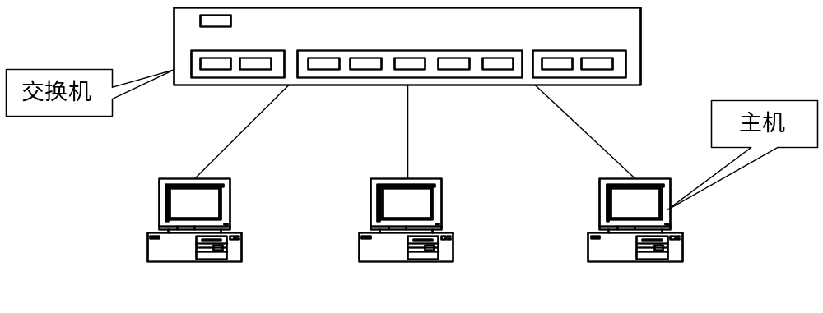
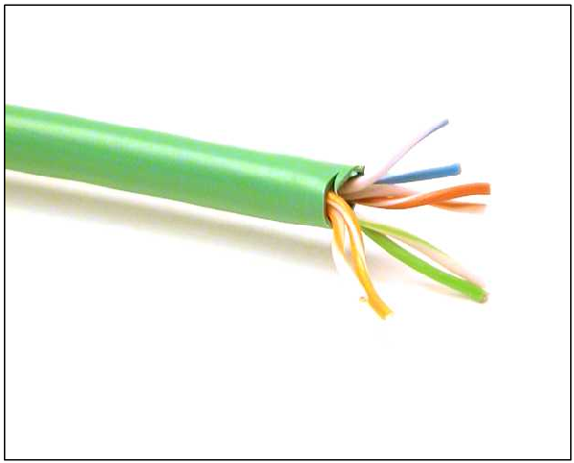
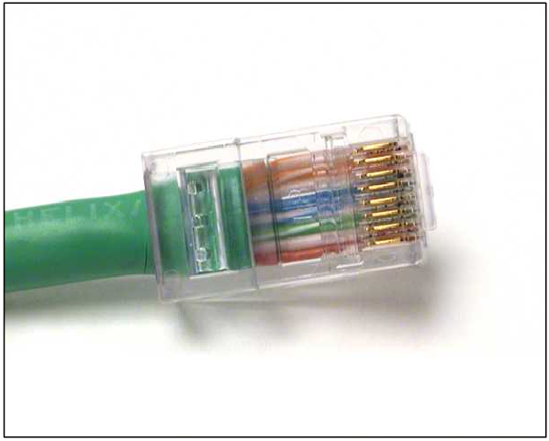
2. 星型
星型网络结构是将所有的主机都连接到集线器或交换机上，任何两台主机之间的通信都要经过集线器或交换机。
Unshielded twisted-pair (UTP)
星型网络的特点是：
(1) 集线器或交换机可以进行级连，但级连数最多不能超过4级。
(2) 工作站的接入或退出不影响网络的正常工作。
(3) 可以满足多种带宽(如10 Mb/s、100 Mb/s、1000 Mb/s)的要求。

Slide 21
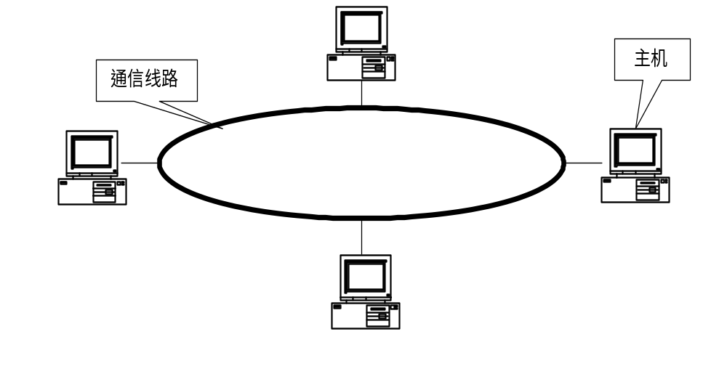
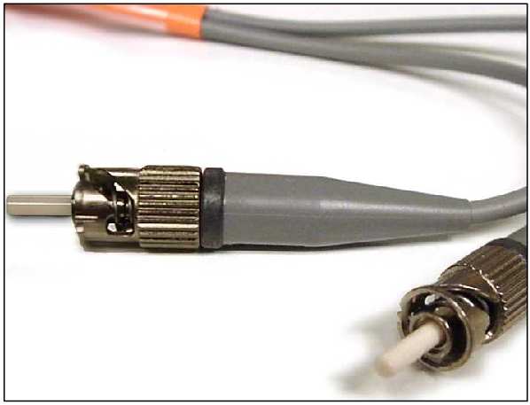
3. 环型
环型网络结构是将所有主机连接在一个封闭的环中，信号依次通过所有的主机，最后再回到起始主机。每个主机是否接收此信息，取决于信息的目标地址。

Slide 22
举例: 令牌环是一种环型局域网
令牌环工作原理(如图,假设C 站要向A站发信息):
    1. C站截获在环路中流动的令牌;
    2. C站发送数据给A站；
    3.A站接收数据并转发数据;
    4. C站收回所发的数据;
    5. C站收完所发数据后,重新发出令牌.
D
A
C
B

Slide 23
环型拓扑结构有以下优点：
电缆长度短。环型拓扑所需电缆长度和总线拓扑结构相似，但比星型拓扑要短。
适用于光纤。光纤传输速度高，而环型拓扑是单方向传输，十分适用于光纤这种传输介质。
环型网络的缺点：
结点故障引起整个网络瘫痪。
诊断故障困难。因为某一结点故障会使整个网络都不能工作，但具体确定是哪一个结点出现故障非常困难，需要对每个结点进行检测。

Slide 24
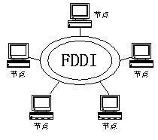
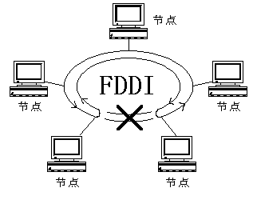
FDDI网络的结构
光纤构成的FDDI，其基本结构为两个封闭的逆向双环，一个环为主环（Primary Ring），另一个环为备用环（Secondary Ring）。
(a） FDDI结构图 （b） FDDI环自愈

